Slide 1

ระบบบริการคลาวด์คอมพิวติ้งและอินเทอร์เน็ตของสรรพสิ่ง
เรียบเรียงโดย
นายทศพร มาเนียม
นายนครินทร์ อุดศรี
เสนอต่อ
ดร.ภูวิศสรณ์ ภูมิสรณคมณ์
สาขาวิศวกรรมคอมพิวเตอร์ คณะเทคโนโลยีสารสนเทศและการสื่อสาร
มหาวิทยาลัยพะเยา

Slide 2

Outline
ที่มาและความสำคัญ
ระบบ IOT
Cloud Computing
Cloud Manufacturing
สรุป

Slide 3
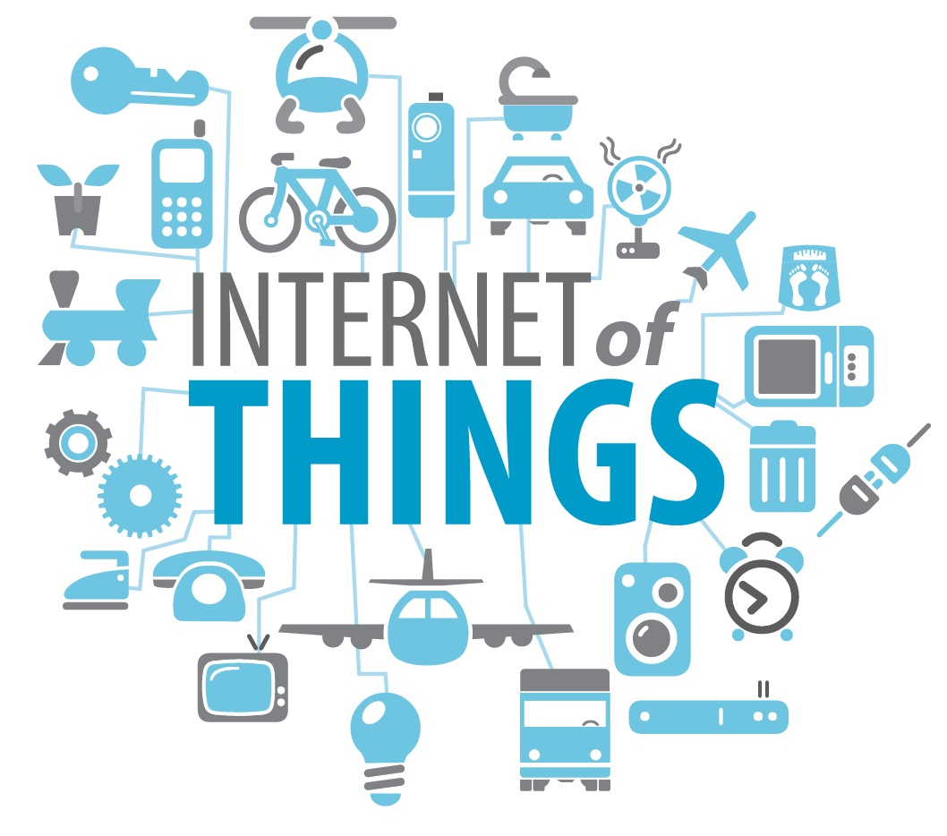
ที่มาและความสำคัญ

Slide 4





ที่มาและความสำคัญ

Slide 5
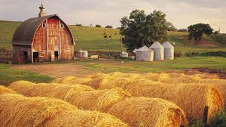
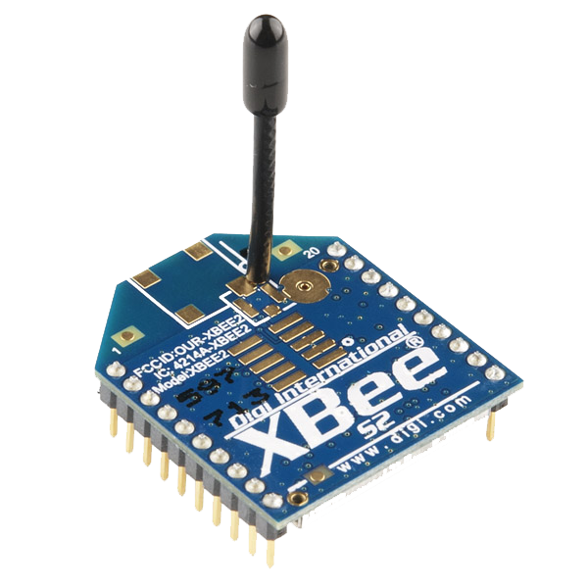
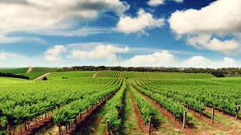
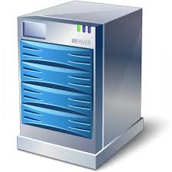
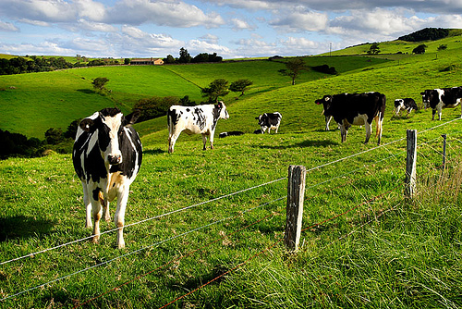
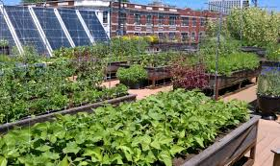
ระบบ IOT
PRICE 999,900 $

Slide 6

Cloud Computing

Slide 7

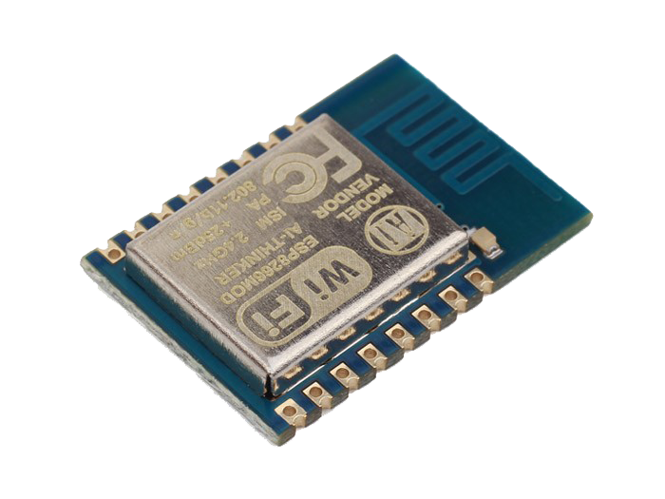
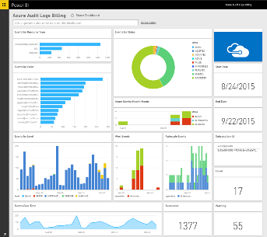
Cloud Computing
Database
esp8266
Web Application

Slide 8
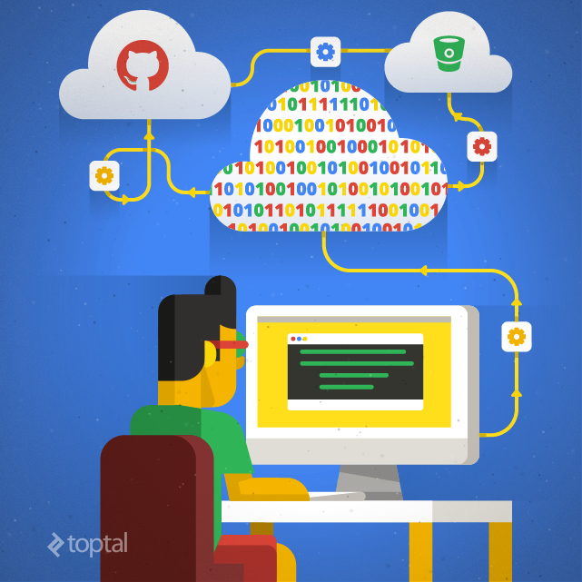
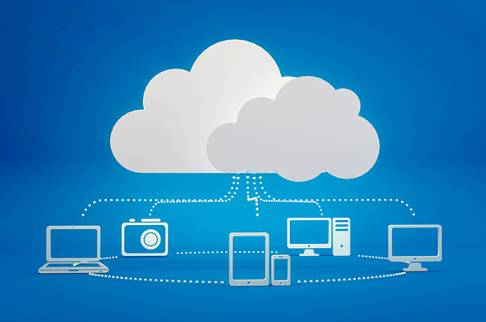


Cloud Manufacturing

Slide 9



Cloud Manufacturing
เพชรบูรณ์
พิจิตร

Slide 10
Cloud manufacturing
เพชรบูรณ์
พิจิตร

Slide 11
Cloud Manufacturing
เพชรบูรณ์
พิจิตร
complete

Slide 12
Cloud Manufacturing
เพชรบูรณ์
พิจิตร

Slide 13
Cloud Manufacturing
เพชรบูรณ์
พิจิตร
complete

Slide 14
Cloud Manufacturing
เพชรบูรณ์
พิจิตร

Slide 15
สรุป
มีประโยชน์ในการเก็บข้อมูล
มีประโยชน์ในการเชื่อมต่อ
แก้ปัญหาคอขวด

Slide 16

จบการนำเสนอ

